Slide 1



Tund 6 Plaan
Jäta meelde!
Võid käia mööda kõiki jaotisi (sisestades või hiireklõpsuga) või valida oma jaotis, klõpsates sellele.
Alusta "Harjuta" sektsiooni ainult siis, kui kogu materjal on uuritud.
1. Eessõna
2. Maatriksite korrutamine
3. Maatriksite korrutamise omadused
Harjuta!
EngiMath MEESKONNALT

Slide 2

Tund 6
Enne maatriksite korrutamise uurimist analüüsime ühte “peamist” korrutamise probleemi: REAmaatriks X VEERUmatriks.
1. Eessõna
2. Maatriksite korrutamine
3. Maatriksite korrutamise omadused
Harjuta!

Slide 3
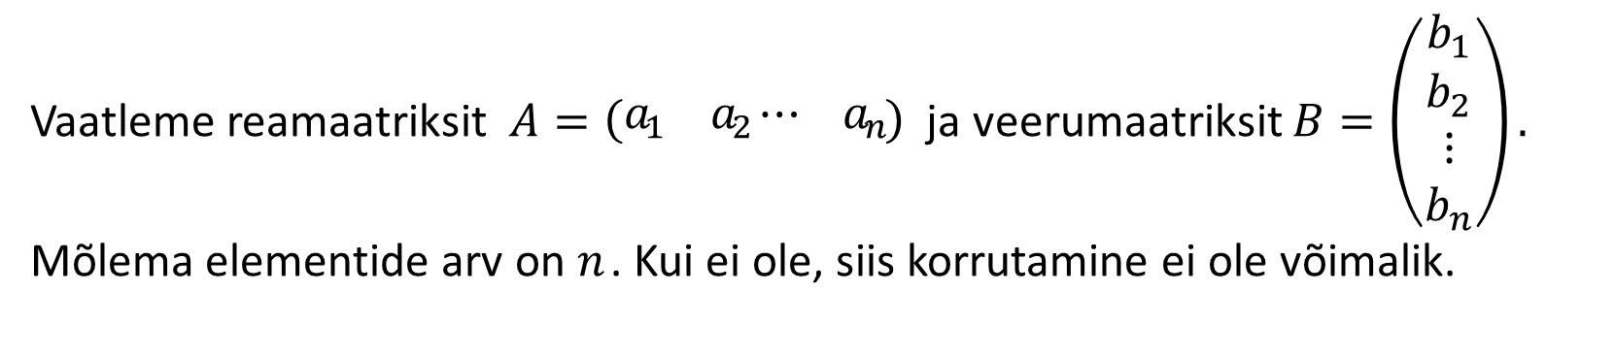













Tund 6
Enne maatriksite korrutamise uurimist analüüsime ühte “peamist” korrutamise probleemi: REAmaatriks X VEERUmatriks.
1. Eessõna
Vaatleme reamaatriksit $A=\left(\begin{matrix}a_{1} & a_{2}\end{matrix} \begin{matrix}⋯ & a_{n}\end{matrix}\right)$ ja veerumaatriksit $B=\left(\begin{matrix}\begin{matrix}b_{1} \\ b_{2}\end{matrix} \\ \begin{matrix}⋮ \\ b_{n}\end{matrix}\end{matrix}\right).$ Mõlema elementide arv on $n$ . Kui ei ole, siis korrutamine ei ole võimalik.
2. Maatriksite korrutamine
Korrutis $AB$ on $1×1$ maatriks (või arv), mis on saadud vastavate elementide korrutiste liitmisega:
3. Maatriksite korrutamise omadused
$$×$$
$$×$$
$$\left(\begin{matrix}a_{1} & a_{2}\end{matrix} \begin{matrix}⋯ & a_{n}\end{matrix}\right)∙\left(\begin{matrix}\begin{matrix}b_{1} \\ b_{2}\end{matrix} \\ \begin{matrix}⋮ \\ b_{n}\end{matrix}\end{matrix}\right)=$$
$$a_{1}∙b_{1}$$
$$a_{2}∙b_{2}$$
$$+$$
$$⋯$$
$$+$$
$$a_{n}∙b_{n}$$
Harjuta!
$$+$$
$$×$$

Slide 4
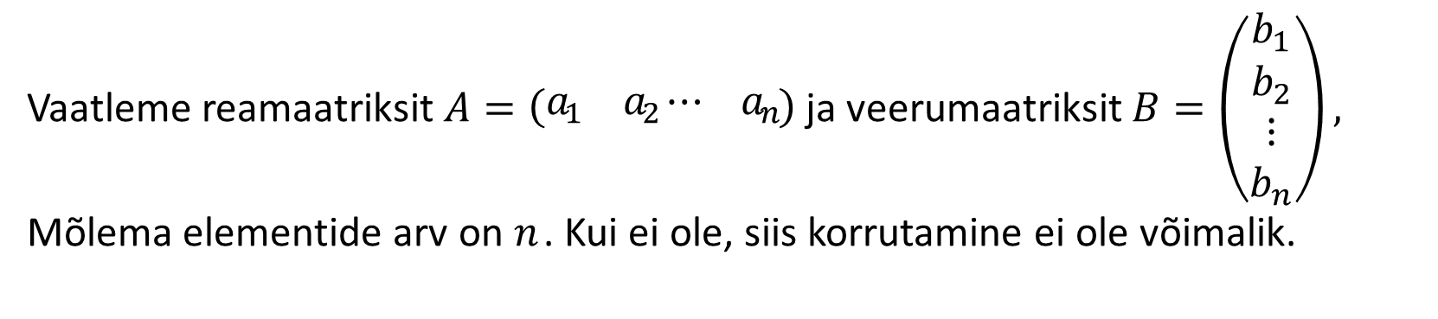


Tund 6
Enne maatriksite korrutamise uurimist analüüsime ühte “peamist” korrutamise probleemi: REAmaatriks X VEERUmatriks.
1. Eessõna
Vaatleme reamaatriksit $A=\left(\begin{matrix}a_{1} & a_{2}\end{matrix} \begin{matrix}⋯ & a_{n}\end{matrix}\right)$ ja veerumaatriksit $B=\left(\begin{matrix}\begin{matrix}b_{1} \\ b_{2}\end{matrix} \\ \begin{matrix}⋮ \\ b_{n}\end{matrix}\end{matrix}\right),$ Mõlema elementide arv on $n$ . Kui ei ole, siis korrutamine ei ole võimalik.
2. Maatriksite korrutamine
Korrutis $AB$ on $1×1$ maatriks (või arv), mis on saadud vastavate elementide korrutiste liitmisega:
3. Maatriksite korrutamise omadused
$$\left(\begin{matrix}a_{1} & a_{2}\end{matrix} \begin{matrix}⋯ & a_{n}\end{matrix}\right)∙\left(\begin{matrix}\begin{matrix}b_{1} \\ b_{2}\end{matrix} \\ \begin{matrix}⋮ \\ b_{n}\end{matrix}\end{matrix}\right)=$$
$$a_{1}∙b_{1}$$
$$a_{2}∙b_{2}$$
$$+$$
$$⋯$$
$$+$$
$$a_{n}∙b_{n}$$
Harjuta!
$$+$$
Märkus – “liikumine vasakult paremale” maatriksis$A$ toimub samaaegselt “liikumisega ülevalt alla” maatriksis $B$. See “korrutis” on võimalik ainult siis, kui elementide arv maatriksites on võrdne.

Slide 5





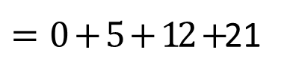
Tund 6
Enne maatriksite korrutamise uurimist analüüsime ühte “peamist” korrutamise probleemi: REAmaatriks X VEERUmatriks.
1. Eessõna
Näide
Proovi ise!!!!
(klikki, et näha lahendust!)
$$\left(\begin{matrix}0 & 1\end{matrix} \begin{matrix}2 & 3\end{matrix}\right)∙\left(\begin{matrix}\begin{matrix}4 \\ 5\end{matrix} \\ \begin{matrix}6 \\ 7\end{matrix}\end{matrix}\right)$$
2. Maatriksite korrutamine
$$=0×4+1×5+2×6+3×7$$
$=0+5+12+$21
$$=38$$
3. Maatriksite korrutamise omadused
$$\left(\begin{matrix}a_{1} & a_{2}\end{matrix} \begin{matrix}⋯ & a_{n}\end{matrix}\right)∙\left(\begin{matrix}\begin{matrix}b_{1} \\ b_{2}\end{matrix} \\ \begin{matrix}⋮ \\ b_{n}\end{matrix}\end{matrix}\right)=$$
$$a_{1}∙b_{1}$$
$$a_{2}∙b_{2}$$
$$+$$
$$⋯$$
$$+$$
$$a_{n}∙b_{n}$$
Harjuta!
$$+$$
Märkus – “liikumine vasakult paremale” maatriksis$A$ toimub samaaegselt “liikumisega ülevalt alla” maatriksis $B$. See “korrutis” on võimalik ainult siis, kui elementide arv maatriksites on võrdne.

Slide 6
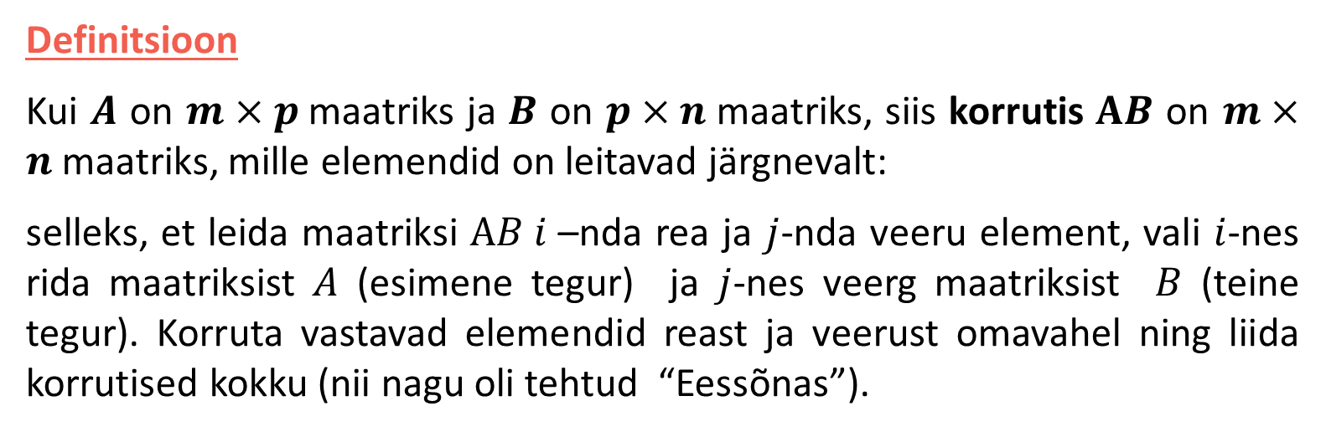
Tund 6
Definitsioon
Kui $A$ on $m×p$maatriks ja $B$ on $p×n$maatriks, siis korrutis $AB$ on $m×n$maatriks, mille elemendid on leitavad järgnevalt:
selleks, et leida maatriksi $AB i$–nda rea ja $j$-nda veeru element, vali $i$-nes rida maatriksist $A$ (esimene tegur) ja $j$-nes veerg maatriksist $B$ (teine tegur). Korruta vastavad elemendid reast ja veerust omavahel ning liida korrutised kokku (nii nagu oli tehtud “Eessõnas”).
1. Eessõna
2. Maatriksite korrutamine
3. Maatriksite korrutamise omadused
Harjuta!

Slide 7





Tund 6
Definitsioon
Kui $A$ on $m×p$maatriks ja $B$ on $p×n$maatriks, siis korrutis $AB$ on $m×n$maatriks, mille elemendid on leitavad järgnevalt:
selleks, et leida maatriksi $AB i$–nda rea ja $j$-nda veeru element, vali $i$-nes rida maatriksist $A$ (esimene tegur) ja $j$-nes veerg maatriksist $B$ (teine tegur). Korruta vastavad elemendid reast ja veerust omavahel ning liida korrutised kokku (nii nagu oli tehtud “Eessõnas”).
1. Eessõna
2. Maatriksite korrutamine
3. Maatriksite korrutamise omadused
Kui maatriksi $A$ veergude arv (elementide arv reas) ei ole võrdne maatriksi $B$ ridade arvuga (elementide arv veerus), maatriksite $AB$ korrutis ei ole olemas.
Lihtne viis kontrollida, kas kahe maatriksi korrutis on määratud, on kirjutada maatrikiste mõõtmed üksteise kõrvale korrutamise järjekorras. Kui “sisemised” arvud on samad, siis korrutis on teostatav.
„Välimised arvud“ annavad maatriksite korrutise mõõtmed!
Harjuta!
$$A$$
$$B$$
$$AB$$
$m × p$ $p × n$
$$m × n$$
sisemised
välimised

Slide 8


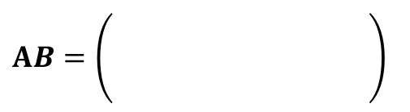





Tund 6
Definitsioon
Kui $A$ on $m×p$maatriks ja $B$ on $p×n$maatriks, siis korrutis $AB$ on $m×n$maatriks, mille elemendid on leitavad järgnevalt:
selleks, et leida maatriksi $AB i$–nda rea ja $j$-nda veeru element, vali $i$-nes rida maatriksist $A$ (esimene tegur) ja $j$-nes veerg maatriksist $B$ (teine tegur). Korruta vastavad elemendid reast ja veerust omavahel ning liida korrutised kokku (nii nagu oli tehtud “Eessõnas”).
1. Eessõna
2. Matrix Multiplication
3. Maatriksite korrutamise omadused
Vaatame kuidas definitsioon “töötab”
Leida $AB$, kui on võimalik:
?
V
$$A=\left(\begin{matrix}1 & 2 & 3 \\ 0 & 4 & 2\end{matrix}\right)$$
$AB=\left(\begin{matrix} & \\ & \\ & \end{matrix} \right)$
$$2×3$$
$$3×4$$
$$2 × 4$$
Harjuta!
$$B=\left(\begin{matrix}1 \\ −1 \\ 2\end{matrix} \begin{matrix}3 \\ 0 \\ 1\end{matrix} \begin{matrix}7 \\ 2 \\ 0\end{matrix} \begin{matrix}5 \\ 4 \\ 3\end{matrix} \right)$$
$AB$ mõõtmed

Slide 9
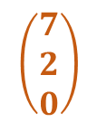
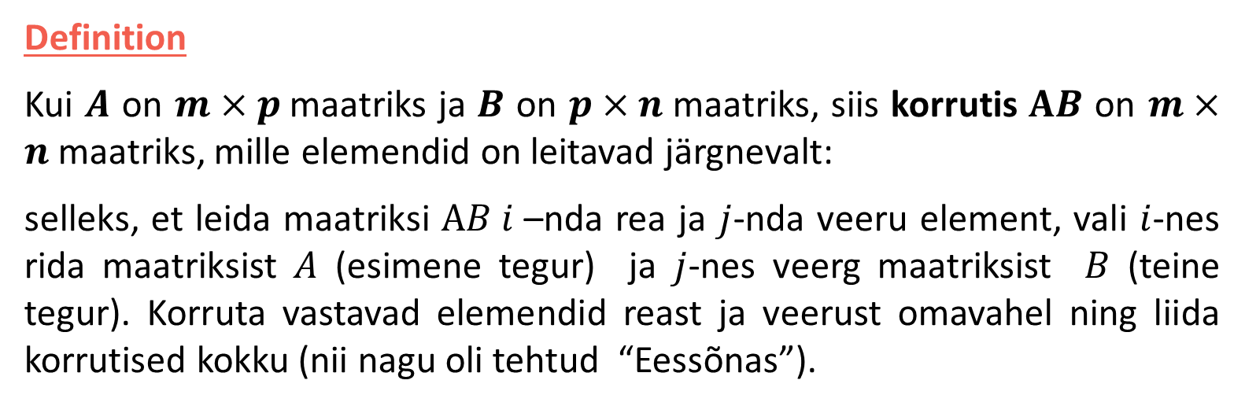


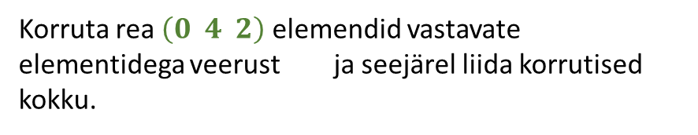



Tund 6
Definition
Kui $A$ on $m×p$maatriks ja $B$ on $p×n$maatriks, siis korrutis $AB$ on $m×n$maatriks, mille elemendid on leitavad järgnevalt:
selleks, et leida maatriksi $AB i$–nda rea ja $j$-nda veeru element, vali $i$-nes rida maatriksist $A$ (esimene tegur) ja $j$-nes veerg maatriksist $B$ (teine tegur). Korruta vastavad elemendid reast ja veerust omavahel ning liida korrutised kokku (nii nagu oli tehtud “Eessõnas”).
1. Eessõna
2. Maatriksite korrutamine
3. Maatriksite korrutamise omadused
Vaatame kuidas definitsioon “töötab”
Leida $AB$, kui on võimalik :
ja $3.$veeru element maatriksis $AB$
$$A=\left(\begin{matrix}1 & 2 & 3 \\ 0 & 4 & 2\end{matrix}\right)$$
Et leida $2.$rea
vali $2.$ rida maatriksist $A$(esimene tegur)
$AB=\left(\begin{matrix} & \\ & \\ & \end{matrix} \right)$
Harjuta!
ja $3$. veerg maatriksist $B$ (teine tegur)
$$B=\left(\begin{matrix}1 \\ −1 \\ 2\end{matrix} \begin{matrix}3 \\ 0 \\ 1\end{matrix} \begin{matrix}7 \\ 2 \\ 0\end{matrix} \begin{matrix}5 \\ 4 \\ 3\end{matrix} \right)$$
Korruta rea $\left(0 4 2\right)$ elemendid vastavate elementidega veerust ja seejärel liida korrutised kokku.

Slide 10



Tund 6
Definitsioon
Kui $A$ on $m×p$maatriks ja $B$ on $p×n$maatriks, siis korrutis $AB$ on $m×n$maatriks, mille elemendid on leitavad järgnevalt:
selleks, et leida maatriksi $AB i$–nda rea ja $j$-nda veeru element, vali $i$-nes rida maatriksist $A$ (esimene tegur) ja $j$-nes veerg maatriksist $B$ (teine tegur). Korruta vastavad elemendid reast ja veerust omavahel ning liida korrutised kokku (nii nagu oli tehtud “Eessõnas”).
1. Eessõna
2. Maatriksite korrutamine
3. Maatriksite korrutamise omadused
Vaatame kuidas definitsioon “töötab”
Leida $AB$, kui on võimalik :
$$A=\left(\begin{matrix}1 & 2 & 3 \\ 0 & 4 & 2\end{matrix}\right)$$
$$\left(0 4 2\right)$$
$$=0×7+4×2+2×0=8$$
$AB=\left(\begin{matrix} & \\ & \\ & \end{matrix} \right)$
Harjuta!
$$8$$
$$B=\left(\begin{matrix}1 \\ −1 \\ 2\end{matrix} \begin{matrix}3 \\ 0 \\ 1\end{matrix} \begin{matrix}7 \\ 2 \\ 0\end{matrix} \begin{matrix}5 \\ 4 \\ 3\end{matrix} \right)$$
Korruta rea $\left(0 4 2\right)$ elemendid vastavate elementidega veerust ja seejärel liida korrutised kokku.

Slide 11

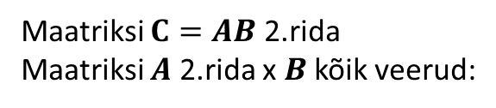




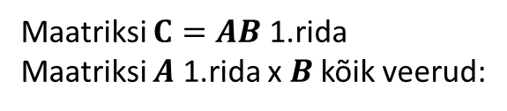











Tund 6
On mitmeid skeeme, mis võivad hõlbustada esimest kogemust maatriksi korrutamisel. Oluline on meeles pidada:
korruta rida (1. tegur) veeruga (2. tegur)
„rida korda veerg“ tulemuse positsioon korrutismatriksis otse sõltub sellest, milline rida ja veerg olid omavahel korrutatud.
1. Eessõna
2. Maatriksite korrutamine
Näide (jätkub)
$$B$$
$$\left(\begin{matrix}1 \\ −1 \\ 2\end{matrix} \begin{matrix}3 \\ 0 \\ 1\end{matrix} \begin{matrix}7 \\ 2 \\ 0\end{matrix} \begin{matrix}5 \\ 4 \\ 3\end{matrix} \right)$$
$$\begin{matrix} & & \\ 0 & 4 & 2\end{matrix}$$
$$5$$
$$6$$
$$11$$
$$22$$
3. Maatriksite korrutamise omadused
$$A$$
$$\left(\begin{matrix}1 & 2 & 3 \\ & & \end{matrix}\right)$$
$$0$$
$$2$$
$$8$$
14
Maatriksi $C=AB$ 1.rida
Maatriksi $A$ 1.rida x $B$ kõik veerud:
$$C=AB$$
Maatriksi $C=AB$ 2.rida
Maatriksi $A$ 2.rida x $B$ kõik veerud:
Harjuta!
$$c_{11}=1×1+2×\left(−1\right)+3×2=1−2+6=5$$
$$c_{21}=0×1+4×\left(−1\right)+2×2=−2+4=0$$
$$c_{12}=1×3+2×0+3×1=3+3=6$$
$$c_{22}=0×3+4×0+2×1=2$$
$$c_{13}=1×7+2×2+3×0=7+4=11$$
$$c_{23}=0×7+4×2+2×0=8$$
$$c_{14}=1×5+2×4+3×3=5+8+9=22$$
$$c_{24}=0×5+4×4+2×3=8+6=14$$

Slide 12


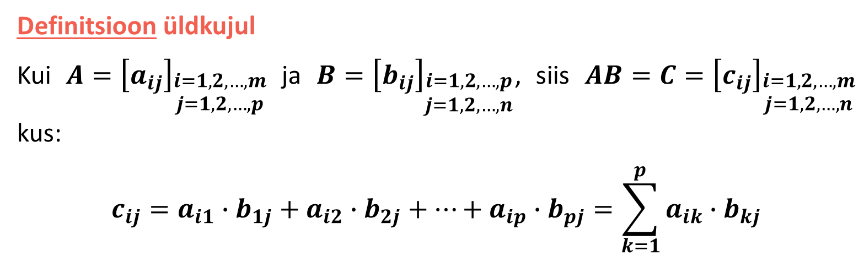
Tund 6
Definitsioon üldkujul
Kui $A={\left[a_{ij}\right]}_{\begin{aligned}i=1,2,…,m \\ j=1,2,…,p\end{aligned}}$ ja $B={\left[b_{ij}\right]}_{\begin{aligned}i=1,2,…,p \\ j=1,2,…,n\end{aligned}}$, siis $AB=C={\left[c_{ij}\right]}_{\begin{aligned}i=1,2,…,m \\ j=1,2,…,n\end{aligned}}$ kus:
$$c_{ij}=a_{i1}∙b_{1j}+a_{i2}∙b_{2j}+…+a_{ip}∙b_{pj}=\sum_{k=1}^{p}{a_{ik}∙b_{kj}}$$
1. Eessõna
2. Maatriksite korrutamine
3. Maatriksite korrutamise omadused
$$\left(\begin{matrix}\begin{matrix}a_{11} \\ a_{21}\end{matrix} \\ \begin{matrix}⋮ \\ a_{i1}\end{matrix} \\ \begin{matrix}⋮ \\ a_{m1}\end{matrix}\end{matrix} \begin{matrix}\begin{matrix}a_{12} \\ a_{22}\end{matrix} \\ \begin{matrix}⋮ \\ a_{i2}\end{matrix} \\ \begin{matrix}⋮ \\ a_{m2}\end{matrix}\end{matrix} \begin{matrix}\begin{matrix}⋯ \\ ⋯\end{matrix} \\ \begin{matrix}⋮ \\ ⋯\end{matrix} \\ \begin{matrix}⋮ \\ ⋯\end{matrix}\end{matrix} \begin{matrix}\begin{matrix}a_{1p} \\ a_{2p}\end{matrix} \\ \begin{matrix}⋮ \\ a_{ip}\end{matrix} \\ \begin{matrix}⋮ \\ a_{mp}\end{matrix}\end{matrix}\right) .$$
$$\left(\begin{matrix}\begin{matrix}b_{11} \\ b_{21}\end{matrix} \\ \begin{matrix}⋮ \\ b_{p1}\end{matrix}\end{matrix} \begin{matrix} \begin{matrix}b_{12} \\ b_{22}\end{matrix} \\ \begin{matrix}⋮ \\ b_{p2}\end{matrix}\end{matrix} \begin{matrix}\begin{matrix}⋯ \\ ⋯\end{matrix} \\ \begin{matrix}⋮ \\ ⋯\end{matrix}\end{matrix} \begin{matrix}\begin{matrix}b_{1j} \\ b_{2j}\end{matrix} \\ \begin{matrix}⋮ \\ b_{pj}\end{matrix}\end{matrix} \begin{matrix}\begin{matrix}⋯ \\ ⋯\end{matrix} \\ \begin{matrix}⋮ \\ ⋯\end{matrix}\end{matrix} \begin{matrix}\begin{matrix}b_{1n} \\ b_{2n}\end{matrix} \\ \begin{matrix}⋮ \\ b_{pn}\end{matrix}\end{matrix}\right)$$
Harjuta!
i-nes rida
j-nes veerg

Slide 13

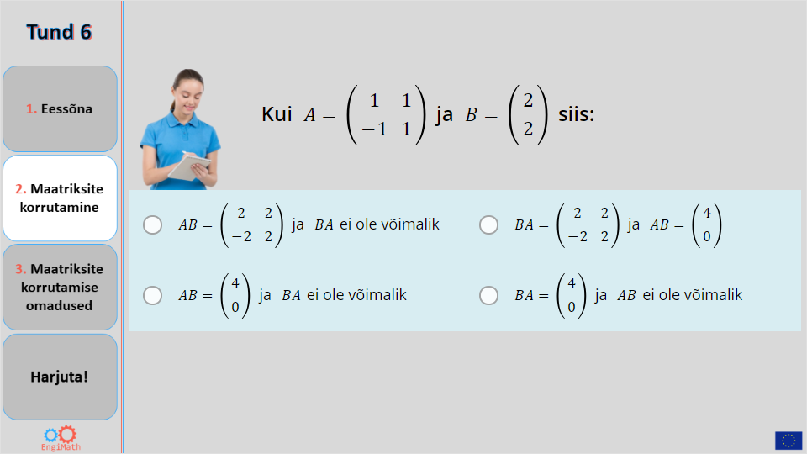
Tund 6
Quiz
1. Eessõna
Click the Quiz button to edit this object
2. Maatriksite korrutamine
3. Maatriksite korrutamise omadused
Harjuta!

Slide 14

Tund 6
Assotsiatiivsuse omadus
$$A\left(BC\right)=\left(AB\right)C$$
1. Eessõna
2. Maatriksite korrutamine
3. Maatriksite korrutamise omadused
Harjuta!

Slide 15

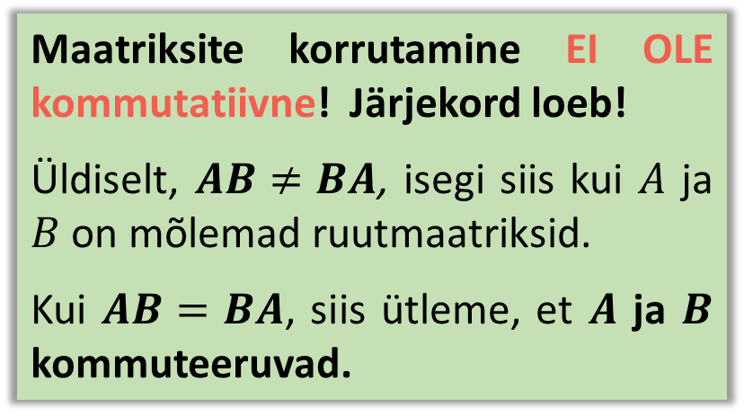



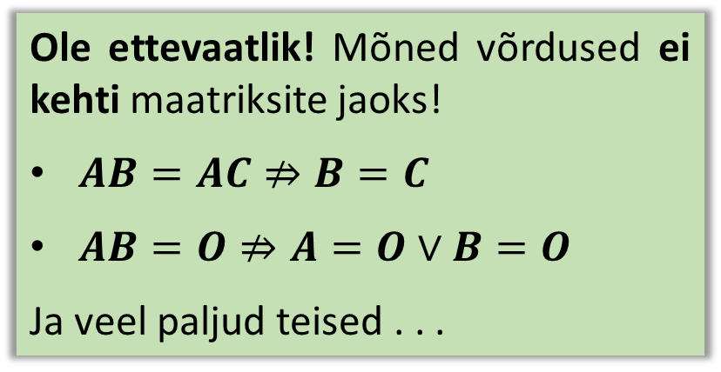
Tund 6
Assotsiatiivsuse omadus
TÄHTSAD märkused
$$A\left(BC\right)=\left(AB\right)C$$
1. Eessõna
Maatriksite korrutamine EI OLE kommutatiivne! Järjekord loeb!
Üldiselt, $AB≠BA$, isegi siis kui $A$ ja $B$ on mõlemad ruutmaatriksid.
Kui $AB=BA$, siis ütleme, et $A$ ja $B$ kommuteeruvad.
Distributiivsus vasakult
$$A\left(B+C\right)=AB+AC$$
2. Maatriksite korrutamine
Distributiivsus paremalt
$$\left(B+C\right)A=BA+CA$$
3. Maatriksite korrutamise omadused
Arvuga korrutamise assotsiatiivsus
Ole ettevaatlik! Mõned võrdused ei kehti maatriksite jaoks!
$AB=AC⇏B=C$
$AB=O⇏A=O∨B=O$
Ja veel paljud teised . . .
$k\left(AB\right)=\left(kA\right)B=A$ $\left(kB\right)$
Harjuta!
Unitaalsus
$$E_{n}A=A=AE_{n}$$

Slide 16


Tund 6
Perhaps you will need a pen and paper to answer these final questions!…
1. Eessõna
2. Maatriksite korrutamine
3. Maatriksite korrutamise omadused
Harjuta!

Slide 17
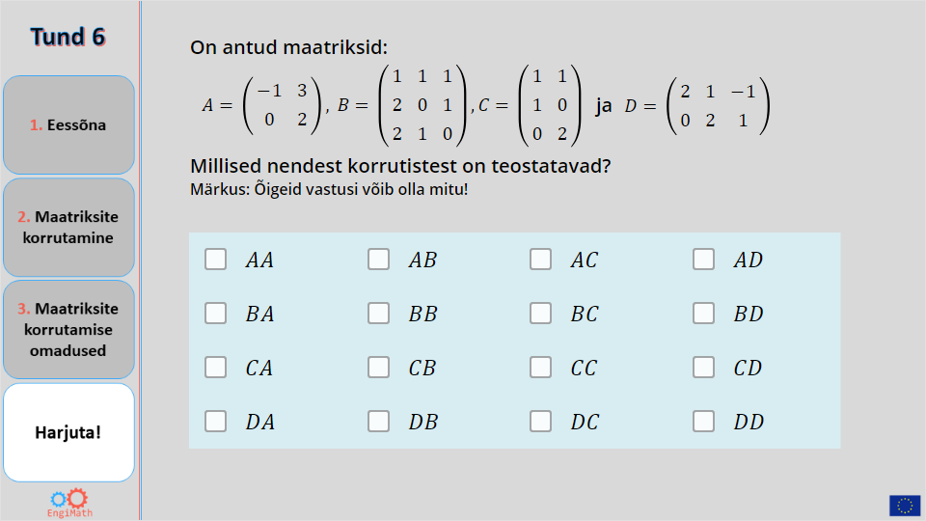
Tund 6
Quiz
1. Eessõna
Click the Quiz button to edit this object
2. Maatriksite korrutamine
3. Maatriksite korrutamise omadused
Harjuta!

Slide 18
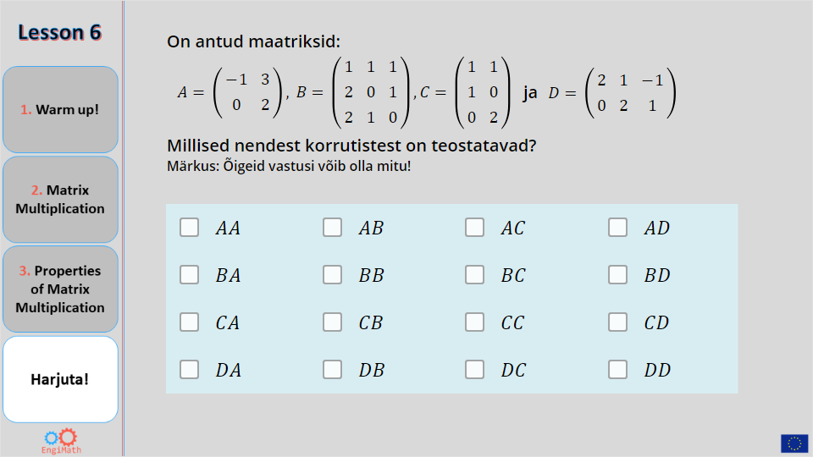
Lesson 6
Quiz
1. Warm up!
Click the Quiz button to edit this object
2. Matrix Multiplication
3. Properties of Matrix Multiplication
Harjuta!

Slide 19


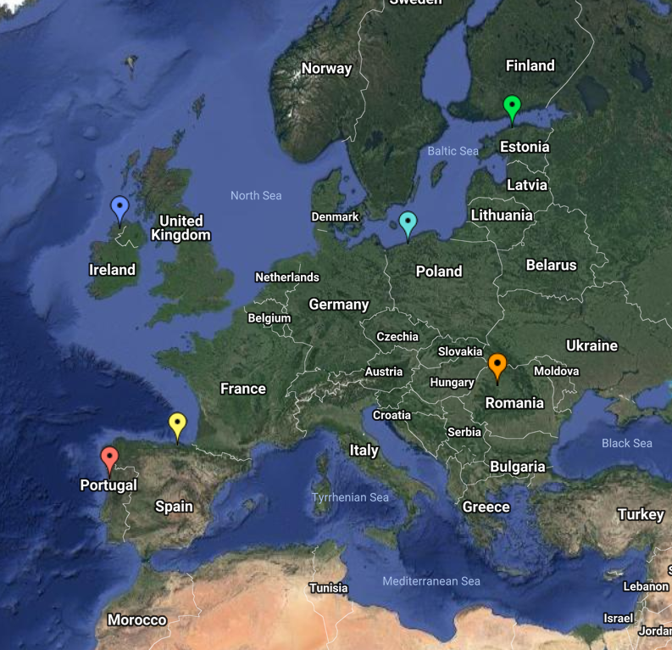
Tund 6
on läbi
Loodame, et Sulle meeldis!
1. Eessõna
2. Maatriksite korrutamine
3. Maatriksite korrutamise omadused
Harjuta!
EngiMath MEESKONNALT

